Slide 1
Лекция 7. Алгоритмы поиска. Хеш-таблицы
Структуры данных и алгоритмы
Чернов Алексей Владимирович

Slide 2
О поиске
Поиск – это получение необходимых данных из большого объема данных
Как правило, такие данные характеризуются определенным ключом, и целью поиска является поиск по ключу, т.е. поиск тех данных, ключ которых совпадает с искомым

Slide 3
Таблица символов
Определение
Пример
Таблица символов – это структура данных, которая поддерживает две операции:
вставка нового элемента
возврат элемента с заданным ключом
Такая структура позволяет упорядочить данные и в дальнейшем использовать отношение порядка для успешного поиска информации.
template<class TKey, class TItem>
class SymbolTable {
// Получить число элементов в таблице
virtual int count() const = 0;
// Найти элемент по ключу
virtual TItem search(TKey key) = 0;
// Добавить элемент с указанным ключом
void insert(TKey key, TItem item) = 0;
// Удалить элемент по ключу
void remove(TKey key) = 0;
};

Slide 4
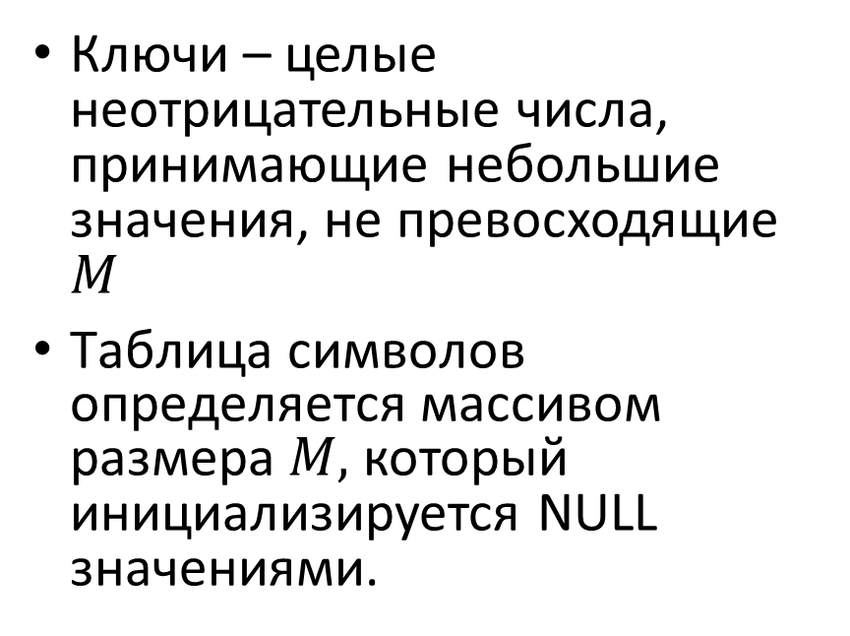
Алгоритмы поиска. Таблица символов на основе массива
Постановка задачи
О реализации
Ключи – целые неотрицательные числа, принимающие небольшие значения, не превосходящие
который инициализируется NULL значениями.
Существует реализация, в которой операции вставки, удаления и поиска выполняются за постоянное время не зависящее от размера задачи.

Slide 5
Алгоритмы поиска. Последовательный поиск
Постановка задачи
О реализации
Ключи упорядочены.
При добавлении ключа остальные элементы сдвигаются
Значение ищется последовательно по ключу.
Реализация на основе массива
Реализация на основе списка
Утверждения
Выявление попадания в среднем происходит за N/2 шагов
При последовательном поиске в таблице из N неупорядоченных элементов добавление выполняется за константу и N для выявления промахов
Для упорядоченно списка из N элементов для вставки, обнаружения попаданий и промахов требуется N/2 операций в среднем.

Slide 6
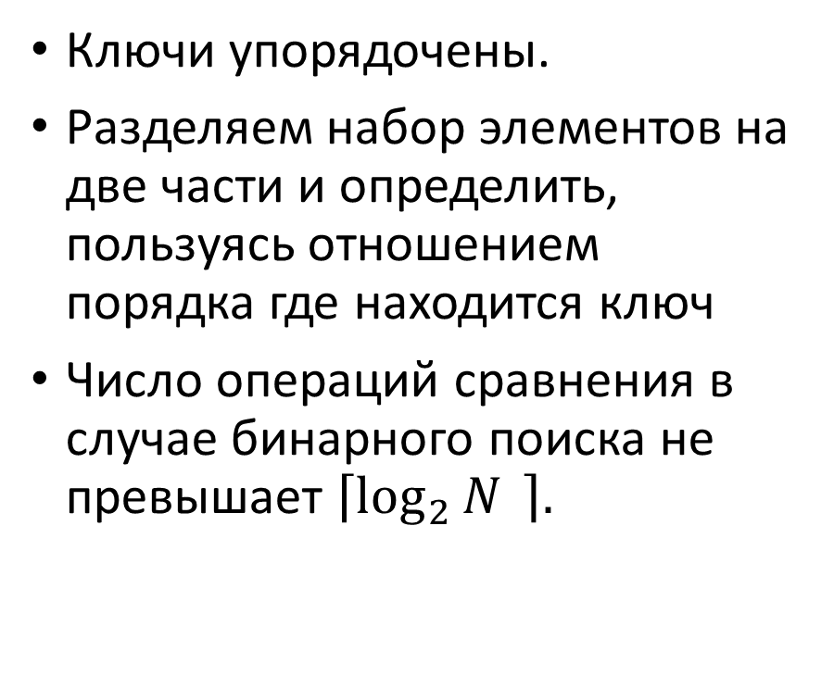
Алгоритмы поиска. Бинарный поиск (дихотомия).
Ключи упорядочены.
Разделяем набор элементов на две части и определить, пользуясь отношением порядка где находится ключ
Число операций сравнения в случае бинарного поиска не превышает $\left\lceil \log_{2}{N} \right\rceil .$
Для работы алгоритма необходимо поддерживать упорядоченность ключей при добавлении новых элементов
Относительно дорогая операция вставки элементов
Модификация – интерполяционный поиск

Slide 7
Алгоритмы поиска. Деревья бинарного поиска
Дерево бинарного поиска – это бинарное дерево, в котором:
Каждый узел связан с ключом
Ключ больше или равен любому ключу левого поддерева
Ключ меньше или равен любому ключу правого поддерева

Slide 8
Алгоритмы поиска. Деревья бинарного поиска
Узел
Дерево
template<class Item, class Key>
struct Node {
Node * left;
Node * right;
Key key;
Item item;
Node(Key k; Item x) {
key = k; item = x; left = 0; right = 0;
}
};
template<class Item, class Key>
class BinarySearchTree {
private:
Node<Item, Key> * head;
int count;
Item nullItem;
public:
BinarySearchTree() { count = 0; head = 0; };
~BinarySearchTree() { // очистка };
Item search(Key key) { return search(key, head); }
void insert(Key key, Item item) { insert(key, item, head); }
};

Slide 9
Алгоритмы поиска. Деревья бинарного поиска
Поиск элемента
Добавление элемента
Item search(Key key, Node<Item, Key> * node) {
if (node == 0) return nullItem;
if (node->key == key) return node->item;
if (node->key < key) return search(key, node->right);
else return search(key, node->left);
}
void insert(Key key, Item item, Node<Item, Key> *& node) {
if (node == 0) { node = new Node<Item, Key>(key, item); count++; return; }
if (node->key < key) { insert(key, item, node->right); return; }
else { insert(key, item, node->left); return; }
}

Slide 10
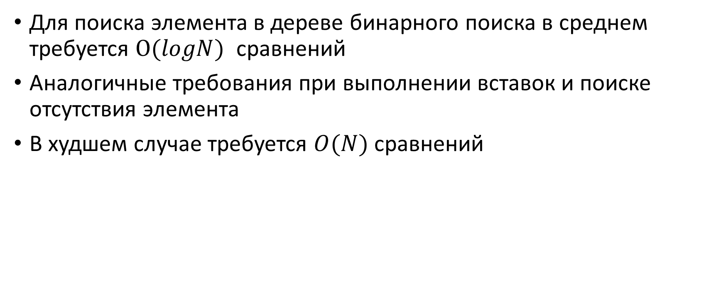
Алгоритмы поиска. Деревья бинарного поиска
Для поиска элемента в дереве бинарного поиска в среднем требуется $O(logN)$ сравнений
Аналогичные требования при выполнении вставок и поиске отсутствия элемента
В худшем случае требуется $O(N)$ сравнений

Slide 11
Алгоритмы поиска. Деревья бинарного поиска.
Вставка в корень дерева.
Для этого выполняется «вращение дерева» - замена корня дерева другим узлом
Вращение вправо – старый корень становится правым поддеревом нового корня
Вращение влево – старый корень становится левым поддеревом нового корня
Суть операции замена связей – у корня только две связи, а у остальных элементов – три.
Вставка в корень:
Вставить новый элемент в соответствующее поддерево
Выполнить необходимое вращение дерево, чтобы новый элемент стал корнем

Slide 12
Алгоритмы поиска. Деревья бинарного поиска.
Операция удаления элемента
Если элемент находится в корне, то заменяем дерево объединением двух поддеревьев
Объединение двух поддеревьев – в корень правого перемещается наименьший элемент
Далее назначается левое поддерево
Если элемент находится в одном из поддеревьев – заменяем поддерево деревом без данного элемента.
Операция объединения произвольных бинарных деревьев

Slide 13
Хеширование
Хеширование – это расширенный вариант поиска с использованием индексирования по ключу.
Алгоритм:
С помощью хеш-функции рассчитать по ключу поиска адрес в таблице
Разрешение конфликтов

Slide 14
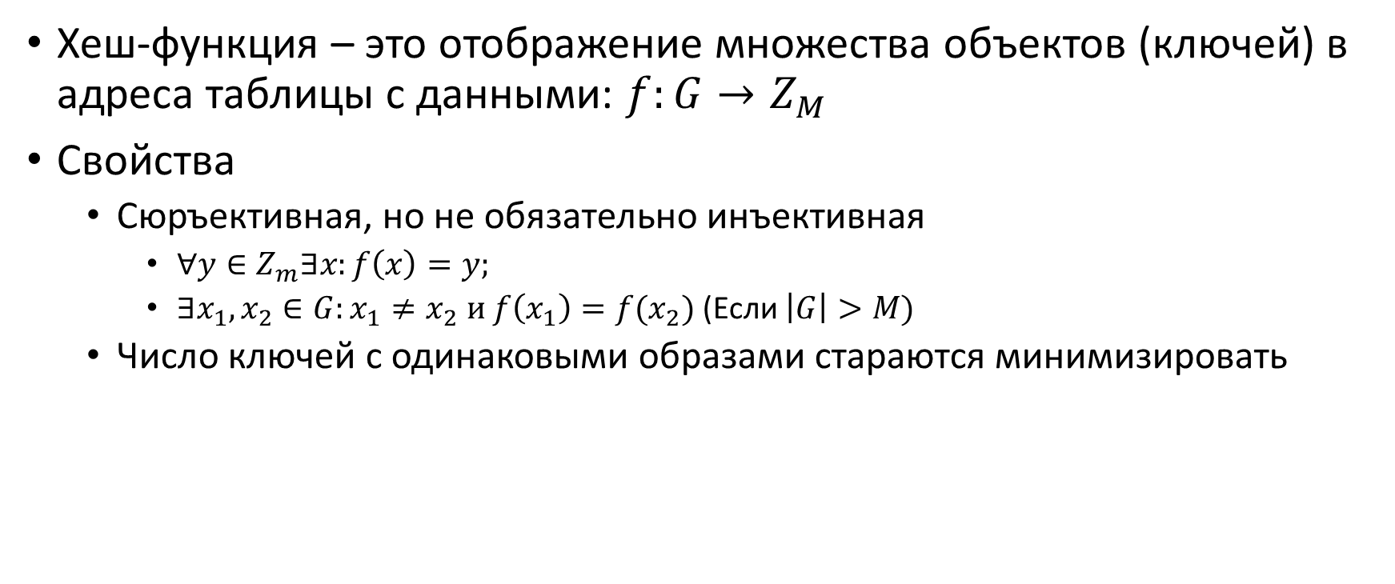
Хеш-функция. Определение
Хеш-функция – это отображение множества объектов (ключей) в адреса таблицы с данными: $f:G→Z_{M}$
Свойства
Сюръективная, но не обязательно инъективная
$∀y∈Z_{m}∃x:f\left(x\right)=y;$
$∃x_{1},x_{2}∈G:x_{1}≠x_{2} и f\left(x_{1}\right)=f(x_{2})$(Если $\left|G\right|>M)$
Число ключей с одинаковыми образами стараются минимизировать

Slide 15
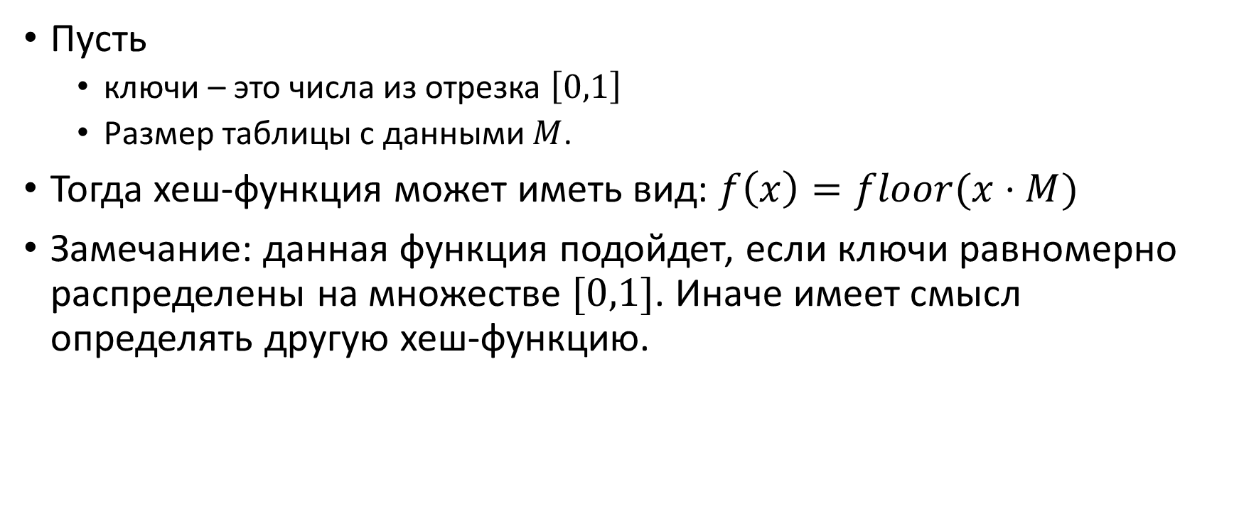
Хеш-функция. Пример 1
Пусть
ключи – это числа из отрезка $\left[0,1\right]$
Размер таблицы с данными $M$.
Тогда хеш-функция может иметь вид: $f\left(x\right)=floor(x⋅M)$
Замечание: данная функция подойдет, если ключи равномерно распределены на множестве $[0,1]$. Иначе имеет смысл определять другую хеш-функцию.

Slide 16
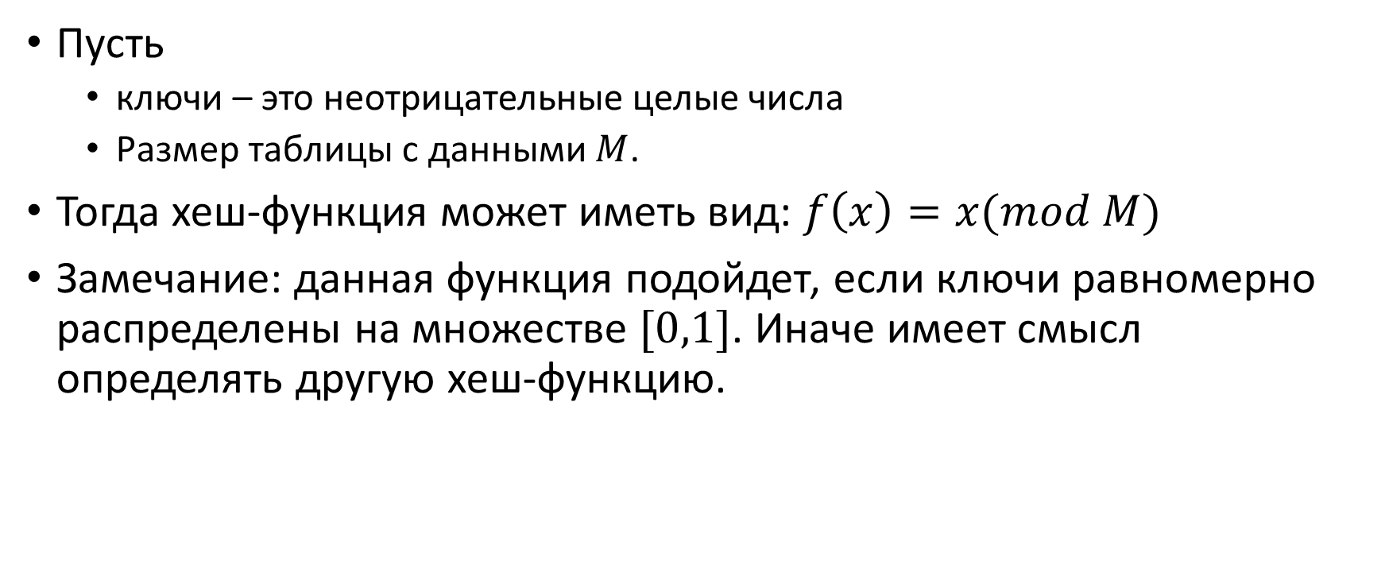
Хеш-функция. Пример 2
Пусть
ключи – это неотрицательные целые числа
Размер таблицы с данными $M$.
Тогда хеш-функция может иметь вид: $f\left(x\right)=x(mod M)$
Замечание: данная функция подойдет, если ключи равномерно распределены на множестве $[0,1]$. Иначе имеет смысл определять другую хеш-функцию.

Slide 17
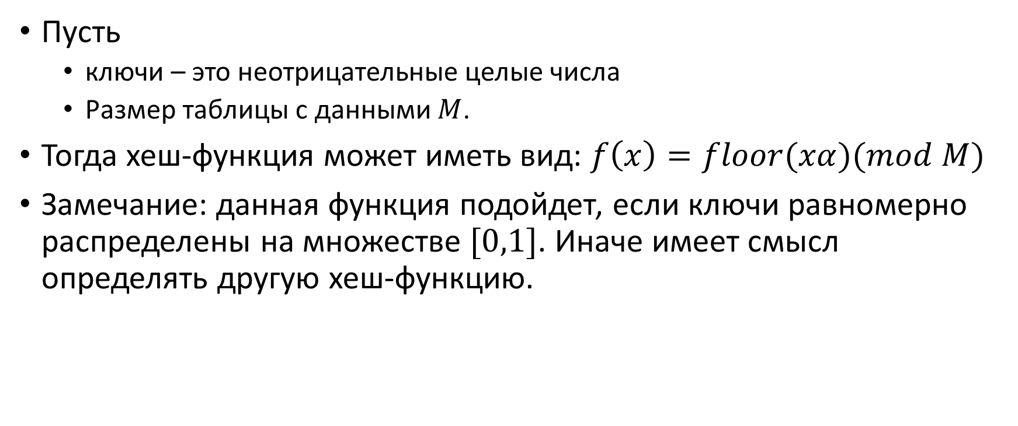
Хеш-функция. Пример 3
Пусть
ключи – это неотрицательные целые числа
Размер таблицы с данными $M$.
Тогда хеш-функция может иметь вид: $f\left(x\right)=floor(xα)(mod M)$
Замечание: данная функция подойдет, если ключи равномерно распределены на множестве $[0,1]$. Иначе имеет смысл определять другую хеш-функцию.

Slide 18
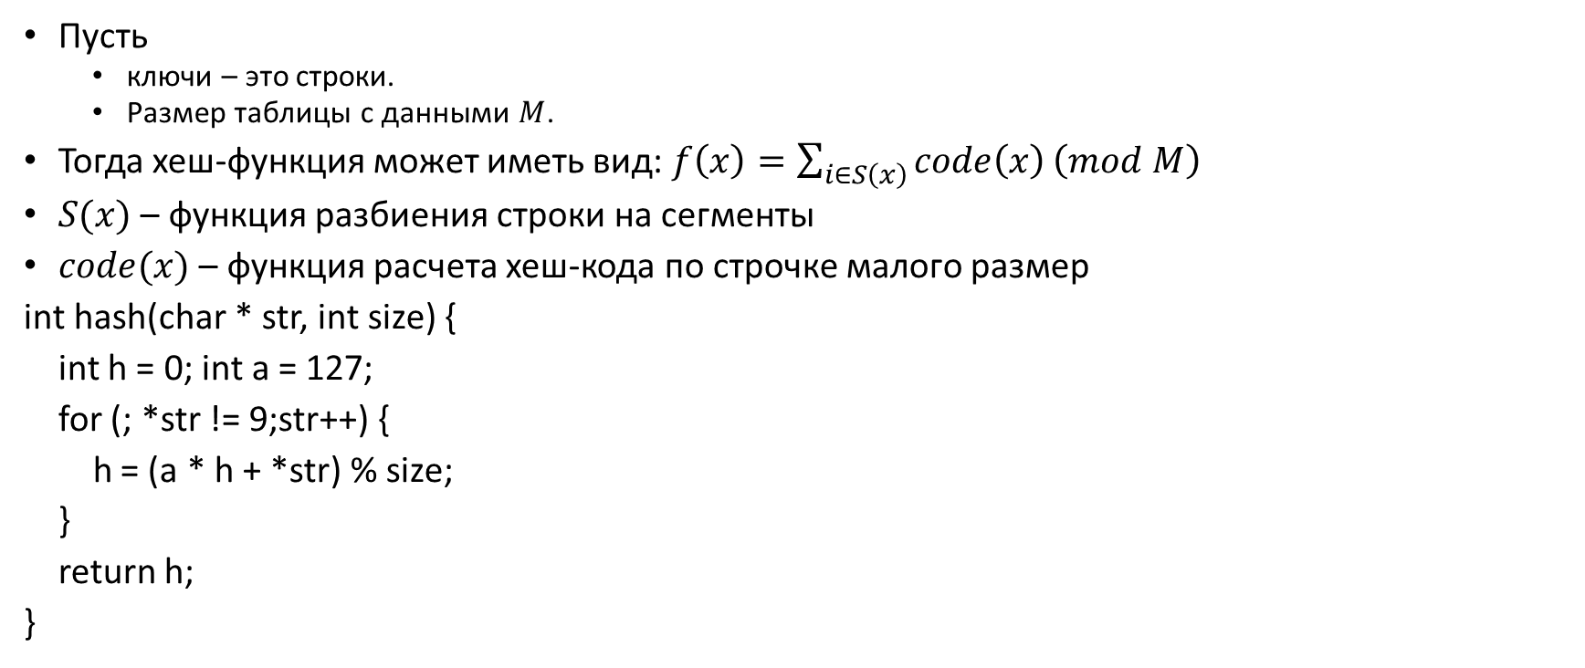
Хеш-функция. Пример 4
Пусть
ключи – это строки.
Размер таблицы с данными $M$.
Тогда хеш-функция может иметь вид: $f\left(x\right)=\sum_{i∈S\left(x\right)}{code\left(x\right)}\left(mod M\right)$
$S(x)$ – функция разбиения строки на сегменты
$code(x)$ – функция расчета хеш-кода по строчке малого размер
int hash(char * str, int size) {
int h = 0; int a = 127;
for (; *str != 9;str++) {
h = (a * h + *str) % size;
}
return h;
}

Slide 19
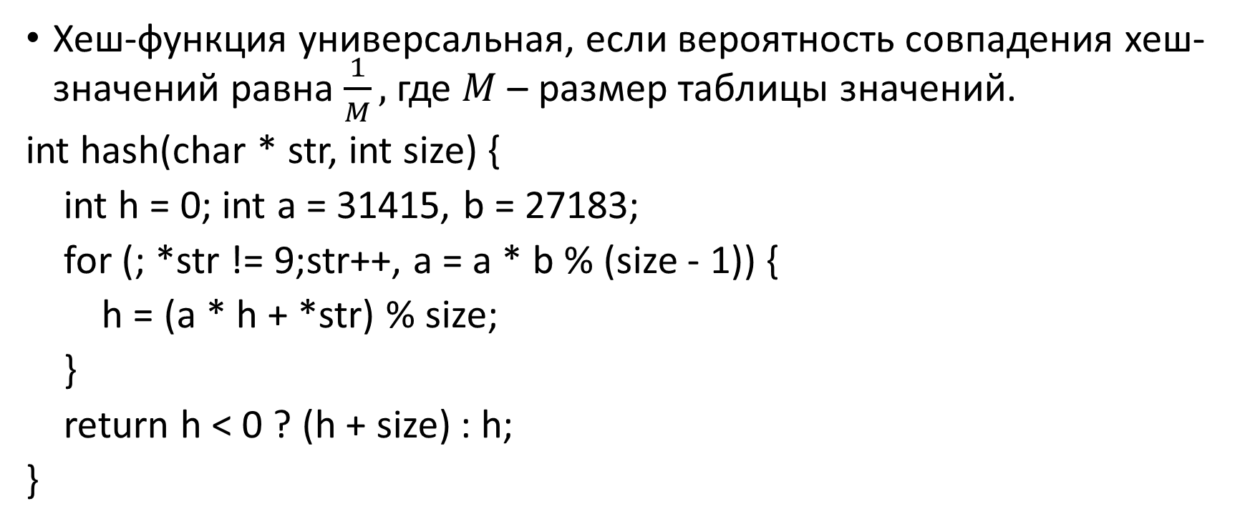
Хеш-функция
Хеш-функция универсальная, если вероятность совпадения хеш-значений равна $\frac{1}{M},$ где $M$ – размер таблицы значений.
int hash(char * str, int size) {
int h = 0; int a = 31415, b = 27183;
for (; *str != 9;str++, a = a * b % (size - 1)) {
h = (a * h + *str) % size;
}
return h < 0 ? (h + size) : h;
}

Slide 20
Разрешение конфликтов. Раздельное связывание
Идея: в таблице значений хранить не значения, а связанные списки со значением

Slide 21
Разрешение конфликтов. Раздельное связывание
Лемма
Раздельное связывание уменьшает количество выполняемых при последовательном поиске сравнений в M раз в среднем при использовании дополнительного объема памяти для M связей.
Лемма
В хеш-таблице, использующей раздельное связывание, содержащей M списков и N ключей, вероятность того, что количество ключей в каждом списке незначительно отличается от N/M, близка к 1.

Slide 22

Разрешение конфликтов. Линейное зондирование
Предположение: доступна достаточно большая непрерывная область памяти
Храним элементы в таблице размером $M > N$
Такие методы называются хешированием с открытой адресацией

Slide 23
Разрешение конфликтов. Линейное зондирование
Линейное зондирование (linear probing) – простейший метод хеширования с открытым ключом
Идея: Если есть конфликт (место для элемента занято), то мы проверяем следующее
Проверку «занято ли место в хеш-таблице по данному ключу» называют зондированием (от англ. probe)
Кластер – непрерывная группа занятых ячеек таблицы

Slide 24
Разрешение конфликтов. Линейное зондирование
template<class TItem, class TKey>
class HashTable {
private:
TItem * m_container; int m_maxSize; int m_size; TItem m_nullItem;
public:
HashTable(int maxSize) {
m_maxSize = maxSize; m_size = 0;
m_container = TItem[maxSize];
for (int i = 0; i < maxSize; i++) { m_container[i] = m_nullItem; }
}
int count() const { return m_size; }
void insert(TItem item) {
int i = hash(item.key());
while (!m_container[i].null()) { i = (i + 1) % m_maxSize; }
m_container[i] = TItem;
}
TItem search(TKey key); // аналогично
virtual int hash(TKey item) = 0;
};

Slide 25
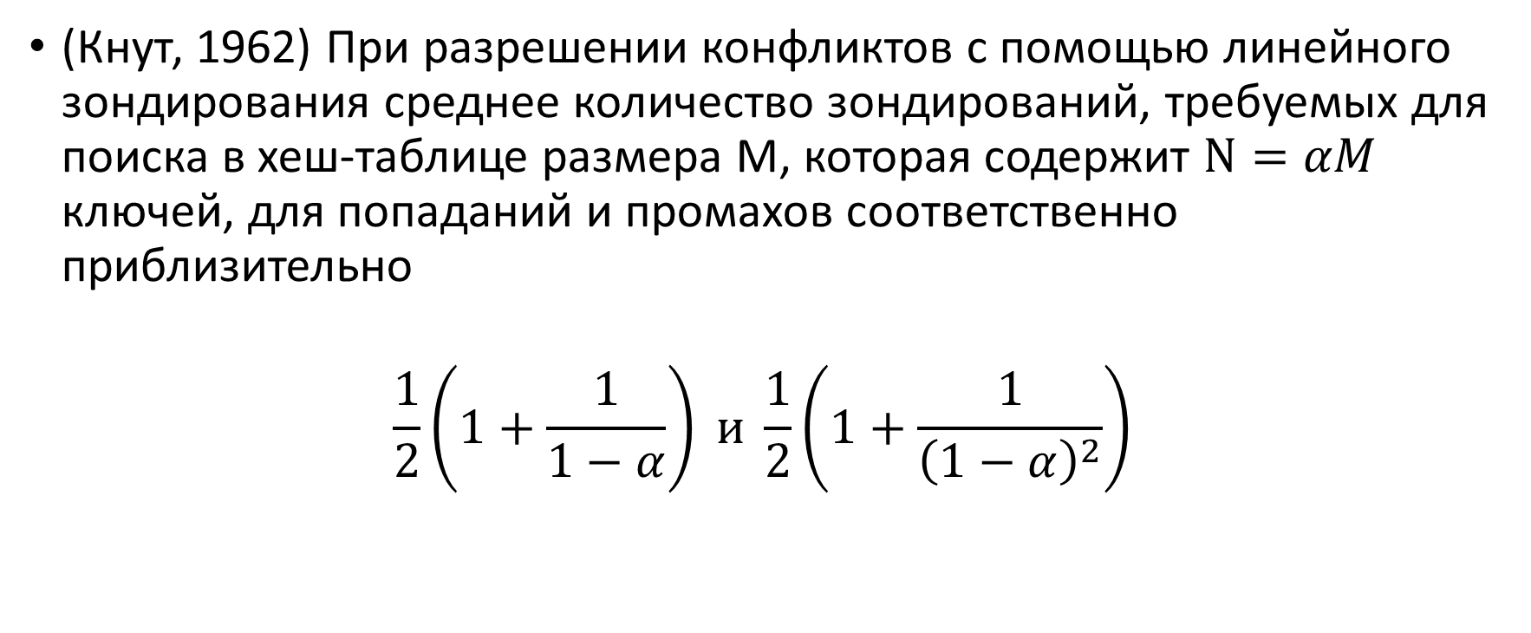
Разрешение конфликтов. Линейное зондирование
(Кнут, 1962) При разрешении конфликтов с помощью линейного зондирования среднее количество зондирований, требуемых для поиска в хеш-таблице размера M, которая содержит $N=αM$ ключей, для попаданий и промахов соответственно приблизительно
$$\frac{1}{2}\left(1+\frac{1}{1−α}\right) и \frac{1}{2}\left(1+\frac{1}{{\left(1−α\right)}^{2}}\right)$$

Slide 26
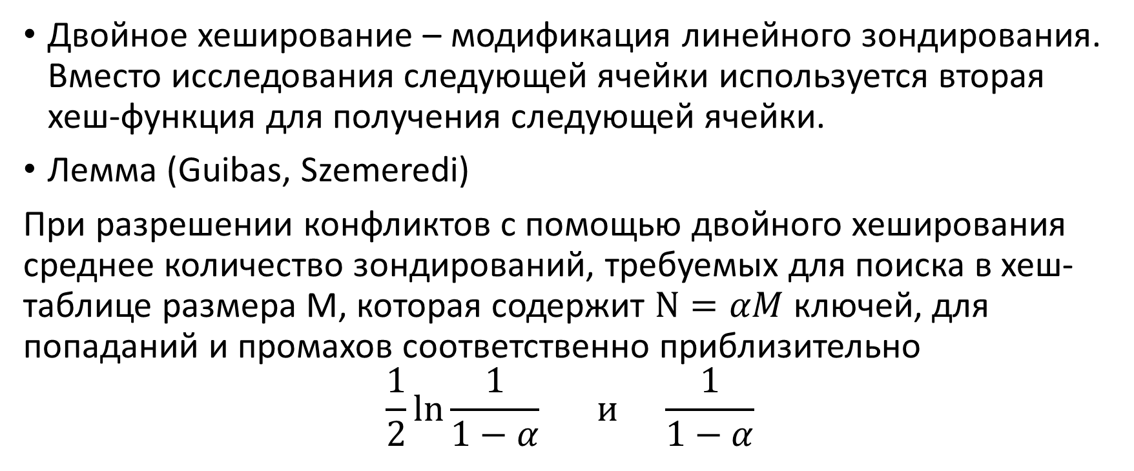
Разрешение конфликтов. Двойное хеширование
Двойное хеширование – модификация линейного зондирования. Вместо исследования следующей ячейки используется вторая хеш-функция для получения следующей ячейки.
Лемма (Guibas, Szemeredi)
При разрешении конфликтов с помощью двойного хеширования среднее количество зондирований, требуемых для поиска в хеш-таблице размера M, которая содержит $N=αM$ ключей, для попаданий и промахов соответственно приблизительно
$$\frac{1}{2}\ln{\frac{1}{1−α}} и \frac{1}{1−α}$$

